Slide 1


Slide 2
TRÒ CHƠI Ô CHỮ
1
C
H | O | A | C | Ú | C
C | Â | Y | L | Ú | A
2
Â
3
Y
H | O | A | G | I | Ấ | Y
4
H | O | A | R | Â | M | B | Ụ | T
T
5
H | O | A | T | R | Ạ | N | G | N | G | U | Y | Ê | N
R
H | O | A | S | E | N
6
E
Ô CHỮ
BÍ MẬT

Slide 3
Câu 1 (6 chữ) Nút đầy nút lắm sắc màu Đi vào thế họa , bấy lâu danh lừng Đào mai xuân đến nở mừng Riêng em giữ phận canh chừng thu sang? (là hoa gì?)

Slide 4
Câu 2 (6 chữ) Cây gì bát ngát đồng xanh Kết luôn thành hạt nuôi mình nuôi ta?

Slide 5
Câu 3 (7 chữ) Hoa gì tên thật lạ Nghe là vở học sinh Màu đỏ, vàng, trắng tinh Cứ đu đưa trước gió?

Slide 6
Câu 4 (9 chữ) Hay trồng làm giậu, làm rào Hoa thường rực rỡ một màu cờ tươi Tên hoa gợi nhớ tên người Hiền lành tốt bụng nghìn đời ai quên?

Slide 7
Câu 5 (14 chữ) Chưa đi học ngày nào Mà sao đỗ đạt lại cao hơn người Đọc lên chỉ đỗ đầu thôi Cành cây đội mũ đỏ tươi cánh chuồn? (là hoa gì?)

Slide 8
Câu 6 (6 chữ) Mùa hạ em tắm dưới ao Mùa thu mát mẻ người đào em lên Thân em gần chốn bùn đen Gia phong em giữ, chê khen mặc lòng? (là hoa gì?)

Slide 9
NGỮ VĂN 6
CÂY TRE VIỆT NAM
(Thép Mới)
Giáo viên: Đặng Thị Ngọc Hà
Trường: THCS Thăng Long, Ba Đình

Slide 10
MỤC TIÊU BÀI HỌC
1. Kiến thức
- Hiểu và cảm nhận được giá trị, sự gắn bó của tre với cuộc sống của dân tộc Việt Nam, trở thành biểu tượng của Việt Nam.
- Nắm được đặc điểm nghệ thuật của kí: giàu hình ảnh, chi tiết kết hợp miêu tả, bình luận, lời văn giàu nhịp điệu.
2. Kĩ năng
- Đọc diễn cảm bài văn xuôi giàu chất thơ.
- Tìm và phân tích tác dụng của các phép tu từ.
3. Về thái độ:
- Bồi dưỡng tình cảm yêu mến với thiên nhiên và con người quê hương, đất nước.

Slide 11
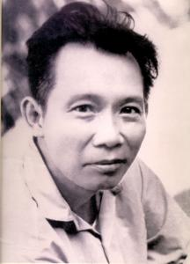
I. Đọc - tìm hiểu chung:
1. Tác giả:
-Tên thật: Hà Văn Lộc (1925 – 1991).
-Quê ông ở Quảng An, Tây Hồ, Hà Nội.
Bút danh: Thép Mới, Phượng Kim, Hồng Châu.
-Thép Mới sáng tác nhiều thể loại: báo, bút ký,
thuyết minh phim.

Slide 12
I. Đọc - tìm hiểu chung
1. Tác giả
Các tác phẩm chính:
* Kí:
- Kháng chiến sau lũy tre, trên đồng lúa.
- Ý nghĩ người phóng viên kháng chiến.
- Hữu nghị.
- Trường Sơn hùng tráng.
- Năng động Hồ Chí Minh.
* Thuyết minh phim
- Nguyễn Ái Quốc đến với Lê Nin.
- Cây tre Việt Nam.

Slide 13
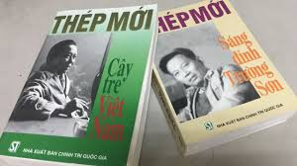
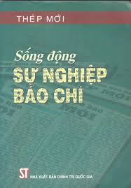
Một số tác phẩm của ông

Slide 14
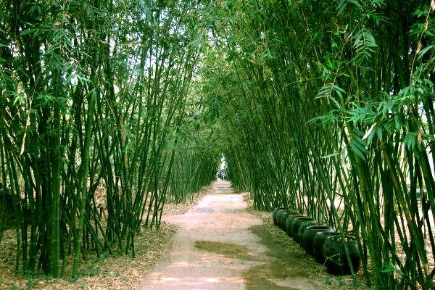
I. Đọc - tìm hiểu chung:
1. Tác giả
2. Văn bản:
a. Hoàn cảnh ra đời, xuất xứ: 1955, trích lời bình cho bộ phim
tài liệu “ Cây tre Việt Nam” của các nhà điện ảnh Ba Lan.

Slide 15
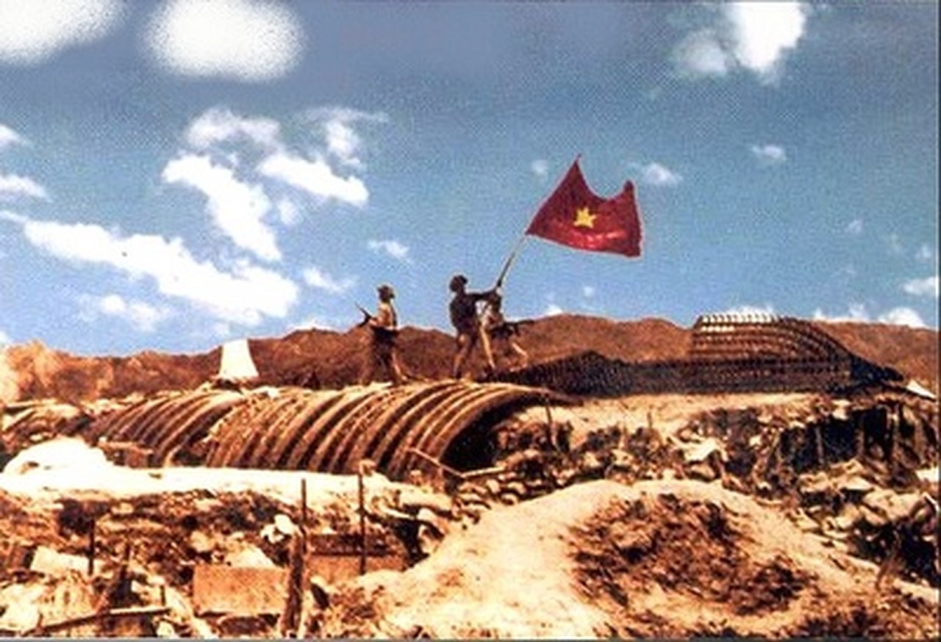
CHIẾN THẮNG ĐIỆN BIÊN PHỦ (1954)

Slide 16
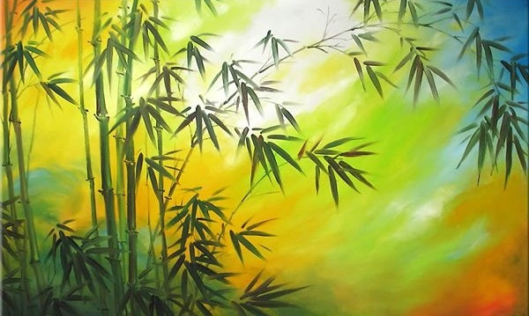
I. Đọc - tìm hiểu chung
2. Văn bản
b. Đọc – Chú thích
* Hướng dẫn đọc: Ngữ điệu thể hiện tình cảm phù hợp nội dung từng phần:
+ Phần giới thiệu tre, tre với người trong đời sống: trầm lắng, ngọt ngào.
+ Phần viết về tre với người trong chiến đấu: mạnh mẽ, sôi nổi.
+ Phần cuối, ý nghĩa của tre trong hiện tại, tương lai: suy tư, tự hào, phấn khởi.

Slide 17


Slide 18
I. Đọc - tìm hiểu chung
2. Văn bản
b. Đọc – Chú thích
* Hướng dẫn đọc: Ngữ điệu thể hiện tình cảm phù hợp nội dung từng phần:
+ Phần giới thiệu tre, tre với người trong đời sống: trầm lắng, ngọt ngào.
+ Phần viết về tre với người trong chiến đấu: mạnh mẽ, sôi nổi.
+ Phần cuối, ý nghĩa của tre trong hiện tại, tương lai: suy tư, tự hào, phấn khởi.
* Chú thích: SGK trang 98, 99.

Slide 19
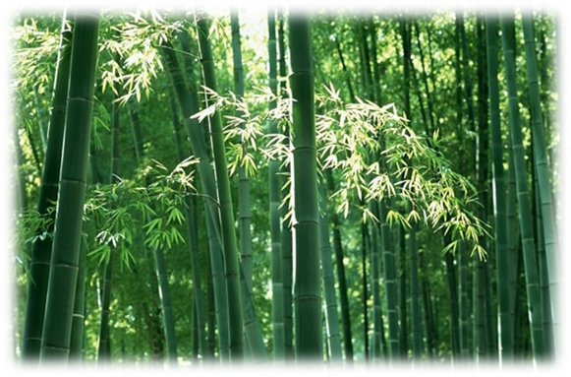
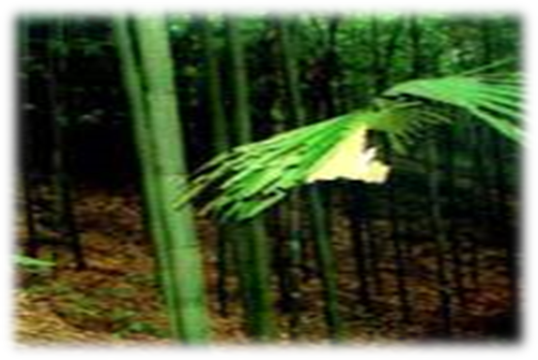
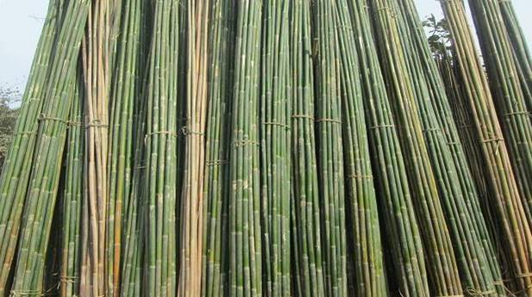
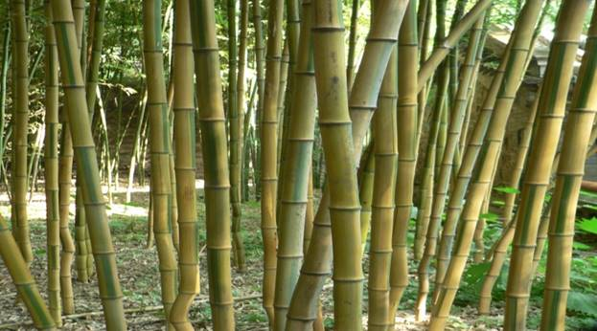
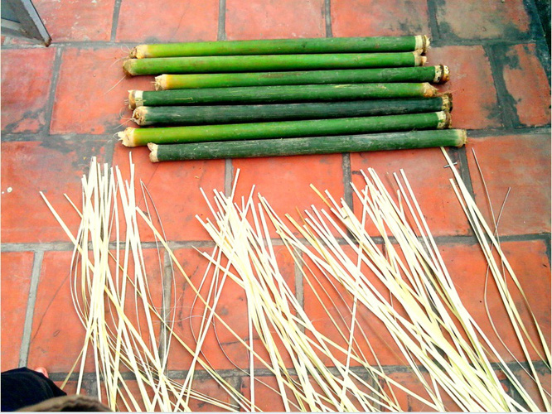
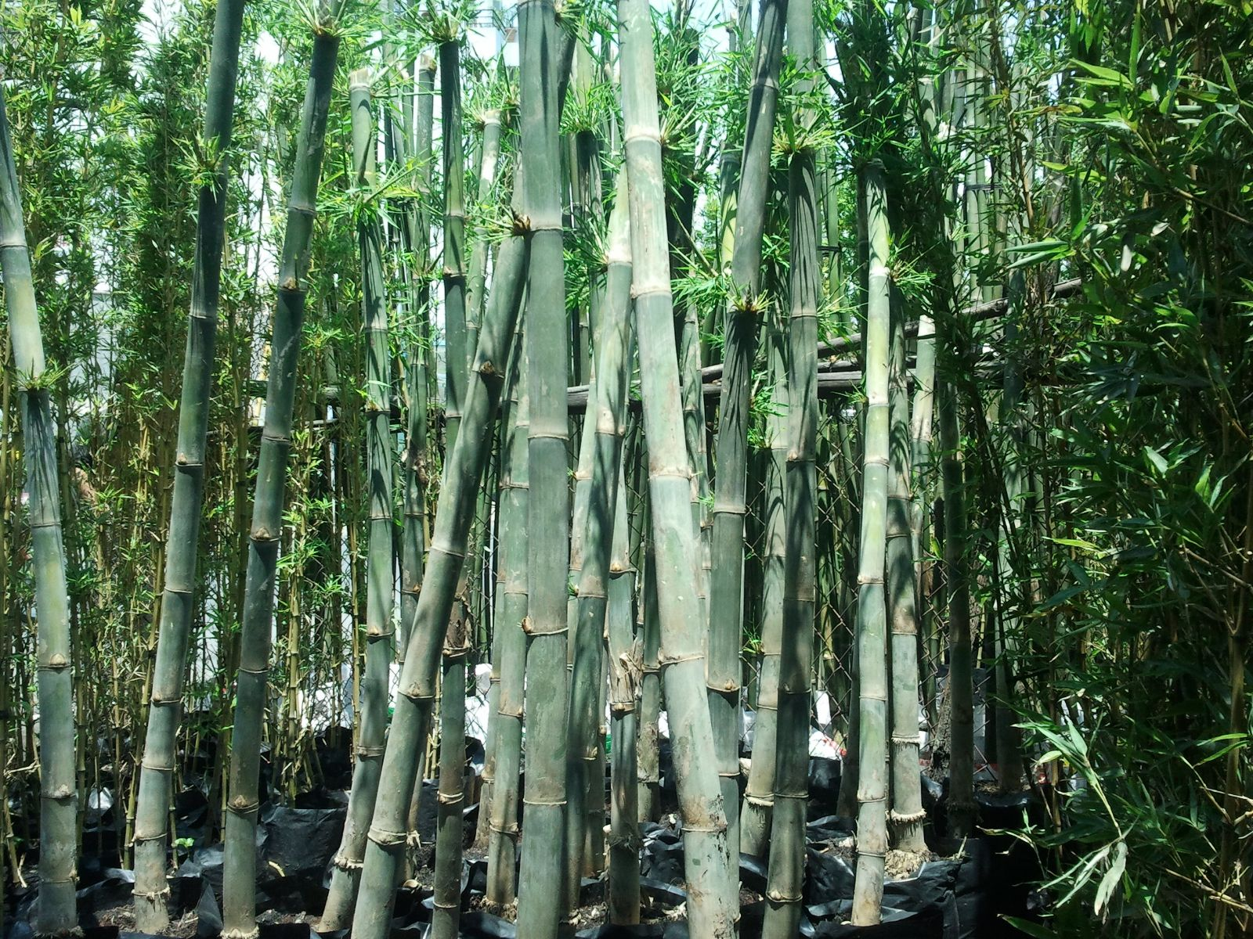
Giang: cây thuộc loại tre, nứa, thân dẻo, gióng dài,
dùng để chẻ lạt hoặc đan lát.
Tầm vông: loại tre thân nhỏ, cứng, đặc, không có gai,
thường dùng làm gậy.
Nứa: cùng họ với tre, thân nhỏ và mỏng hơn tre, độ bền và dẻo kém hơn tre.
Trúc: giống cây cùng họ với tre,
thân nhỏ, lá nhỏ, đốt thẳng
.
Mai: giống cây cùng họ với tre, thân to hơn tre, gióng dài, lá to.
Vầu: giống cây cùng họ với tre,
thân nhỏ hơn mai.

Slide 20
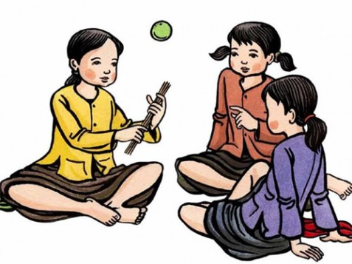
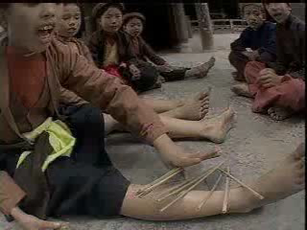
Đánh chắt: trò chơi dân gian của trẻ em

Slide 21

I. Đọc - tìm hiểu chung:
2. Văn bản:
c. Thể loại và phương thức biểu đạt:
- Thể loại: Kí.
- Phương thức biểu đạt: kết hợp thuyết minh, miêu tả và biểu cảm.

Slide 22
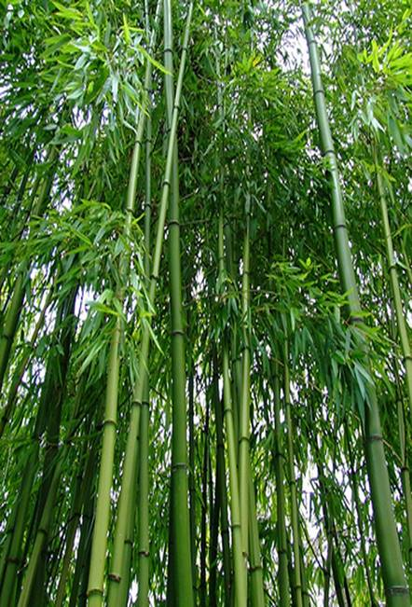
I. Đọc - tìm hiểu chung
2. Văn bản
d. Bố cục:
3 phần
Phần 1: Từ đầu … “chí khí như người”:
Giới thiệu chung về tre.
Phần 2: Tiếp … “Tre, anh hùng chiến đấu!”: Sự gắn bó giữa tre với con người, dân tộc Việt Nam.
Phần 3: Còn lại: Ý nghĩa của tre trong hiện tại và tương lai.

Slide 23
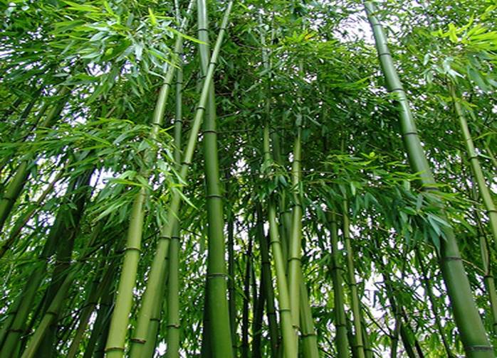
II. Đọc - tìm hiểu chi tiết:
1. Giới thiệu chung về tre:

Slide 24
1. Giới thiệu chung về tre:
Chi tiết, hình ảnh | Phẩm chất | Nghệ thuật
- Đâu đâu cũng có
- Vào đâu cũng sống
- Ở đâu cũng xanh tốt

Slide 25
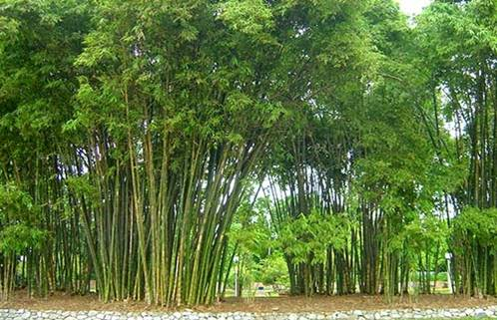
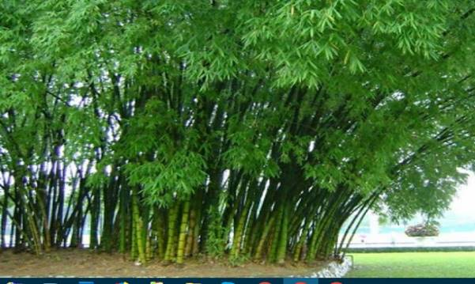

Slide 26
1. Giới thiệu chung về tre:
Chi tiết, hình ảnh | Phẩm chất | Nghệ thuật
- Đâu đâu cũng có
- Vào đâu cũng sống
sức sống mãnh liệt
- Ở đâu cũng xanh tốt
-Mộc mạc,
nhũn nhặn

Slide 27
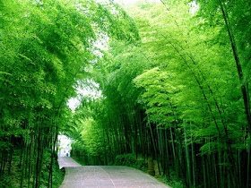
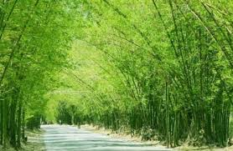
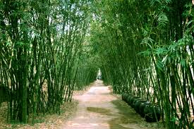

Slide 28
1. Giới thiệu chung về tre:
Chi tiết, hình ảnh | Phẩm chất | Nghệ thuật
- Đâu đâu cũng có
- Vào đâu cũng sống
sức sống mãnh liệt
- Ở đâu cũng xanh tốt
- Mộc mạc,
nhũn nhặn
giản dị, khiêm nhường
cứng cáp,
- Mọc thẳng,
dẻo dai,
vững chắc,
thanh cao, giản dị,
chí khí như người

Slide 29
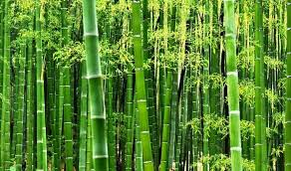
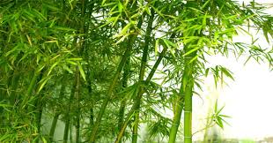
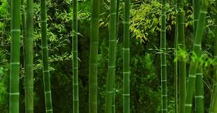
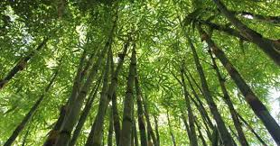
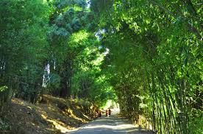


Slide 30
1. Giới thiệu chung về tre:
Chi tiết, hình ảnh | Phẩm chất | Nghệ thuật
- Đâu đâu cũng có.
- Vào đâu cũng sống.
sức sống mãnh liệt
- Ở đâu cũng xanh tốt.
- Mộc mạc,
nhũn nhặn.
giản dị, khiêm nhường
cứng cáp,
-Mọc thẳng,
dẻo dai,
thẳng thắn, kiên cường, thủy chung, bất khuất
vững chắc,
thanh cao, giản dị,
chí khí như người.

Slide 31
II. Đọc - tìm hiểu chi tiết:
1. Giới thiệu chung về tre:
[…] Tre Đồng Nai, nứa Việt Bắc, tre ngút ngàn Điện Biên Phủ, lũy tre thân mật làng tôi … đâu đâu ta cũng có nứa tre làm bạn.
Tre, nứa, trúc, mai, vầu mấy chục loại khác nhau, nhưng cùng một mầm non măng mọc thẳng. Vào đâu tre cũng sống, ở đâu tre cũng xanh tốt. Dáng tre vươn mộc mạc, màu tre tươi nhũn nhặn. Rồi tre lớn lên, cứng cáp, dẻo dai, vững chắc. Tre trông thanh cao, giản dị, chí khí như người.
* Nghệ thuật:
Tính từ, biện pháp so sánh, nhân hóa

Slide 32
Chi tiết, hình ảnh | Phẩm chất | Nghệ thuật
đâu đâu cũng có
tính từ,
phép tu từ
so sánh,
nhân hóa.
vào đâu cũng sống
sức sống mãnh liệt
ở đâu cũng xanh tốt
mộc mạc,
nhũn nhặn
giản dị, khiêm nhường
cứng cáp,
mọc thẳng,
dẻo dai,
thẳng thắn, kiên cường, thủy chung, bất khuất
vững chắc,
thanh cao, giản dị,
chí khí như người
=> Cây tre mang các phẩm chất cao quí như con người Việt Nam.

Slide 33
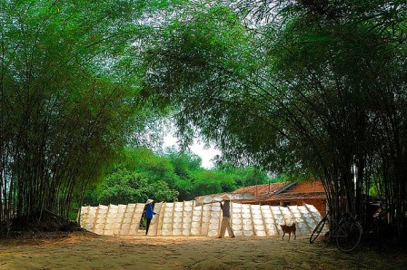
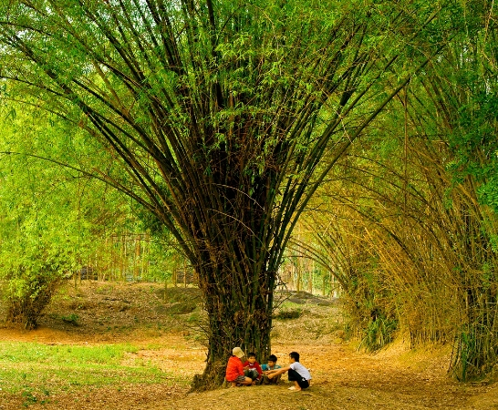
II. Đọc - tìm hiểu chi tiết:
2. Sự gắn bó giữa tre và con người Việt Nam:
Cây tre là người bạn thân của nông dân Việt Nam, bạn thân của nhân dân Việt Nam.

Slide 34
II. Đọc - tìm hiểu chi tiết:
2. Sự gắn bó giữa tre và con người Việt Nam:
Cây tre là người bạn thân của nông dân Việt Nam, bạn thân của nhân dân Việt Nam.
Trong đời sống sinh hoạt,
lao động
Trong đời sống văn hóa,
tinh thần
Trong
chiến đấu

Slide 35
a. Trong đời sống sinh hoạt, lao động:
Chi tiết, hình ảnh | Sự gắn bó | Nghệ thuật
- Bóng tre trùm lên âu yếm làng, bản …

Slide 36
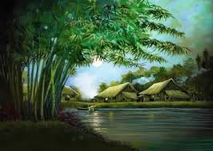
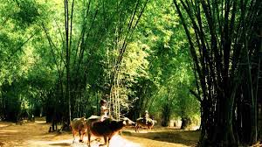
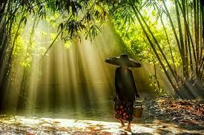

Slide 37
a. Trong đời sống sinh hoạt, lao động:
Chi tiết, hình ảnh | Sự gắn bó | Nghệ thuật
- Bóng tre trùm lên âu yếm làng, bản …
- Dưới bóng tre:
+ Mái đình, mái chùa cổ kính
+ Gìn giữ nền văn hoá lâu đời
+ Người dân dựng nhà ,dựng cửa, vỡ ruộng.

Slide 38
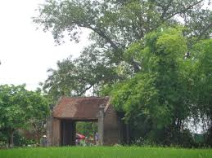

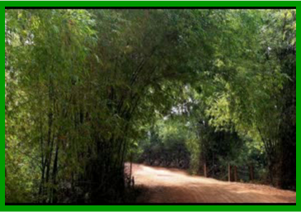

Slide 39
a. Trong đời sống sinh hoạt, lao động:
Chi tiết, hình ảnh | Sự gắn bó | Nghệ thuật
- Bóng tre trùm lên âu yếm làng, bản …
- Dưới bóng tre:
+ Mái đình, mái chùa cổ kính
+ Gìn giữ nền văn hoá lâu đời
+ Người dân dựng nhà ,dựng cửa, vỡ ruộng.
Tre ăn ở với người đời đời, kiếp kiếp.
Tre là cánh tay, giúp người trăm nghìn công việc
- Cối xay tre nặng nề quay,
từ nghìn đời nay, xay nắm thóc

Slide 40
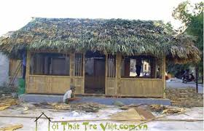
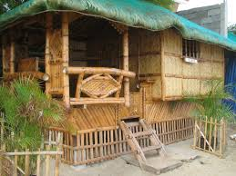
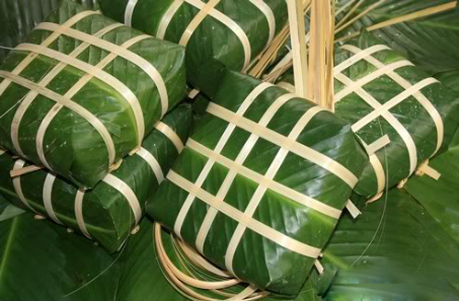
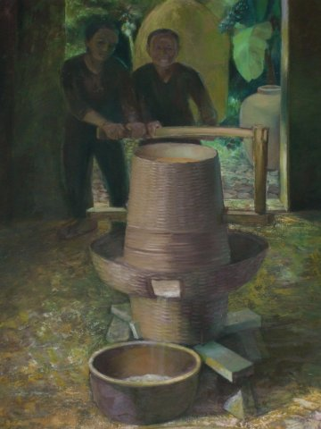
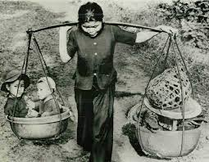

Slide 41
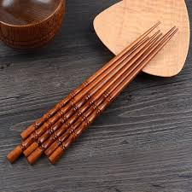
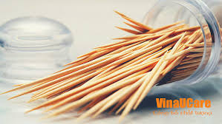
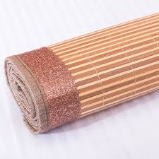
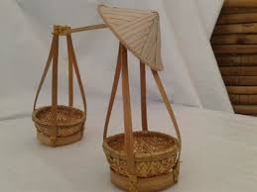
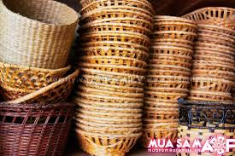
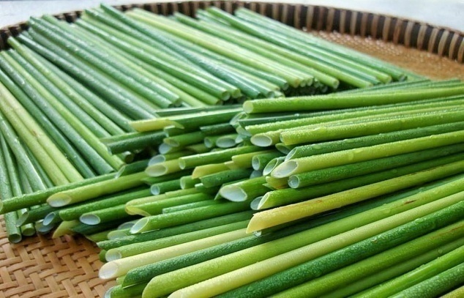
Một số đồ vật từ tre

Slide 42
a. Trong đời sống sinh hoạt, lao động:
Chi tiết, hình ảnh | Sự gắn bó | Nghệ thuật
- Bóng tre trùm lên làng, bản …
âu yếm
Tre là người bạn, cảm thông sẻ chia,
đỡ đần với con người Việt Nam
Nhân hóa, so sánh, câu văn giàu nhạc tính
- Dưới bóng tre:
+ Mái đình, mái chùa cổ kính
+ Gìn giữ nền văn hoá lâu đời
+ Người dân dựng nhà, dựng cửa, vỡ ruộng.
Tre với người đời đời, kiếp kiếp.
ăn ở
Tre , người trăm nghìn công việc
là cánh tay
giúp
- Cối xay tre nặng nề ,
từ nghìn đời nay, nắm thóc
quay
xay

Slide 43
b. Trong đời sống văn hóa, tinh thần:
Chi tiết, hình ảnh | Sự gắn bó | Nghệ thuật
Lọt lòng: nằm nôi tre.
Tuổi thơ: chơi chắt với que chuyền tre.
Thời thanh xuân: nỉ non dưới bóng tre.

Slide 44
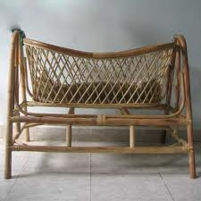

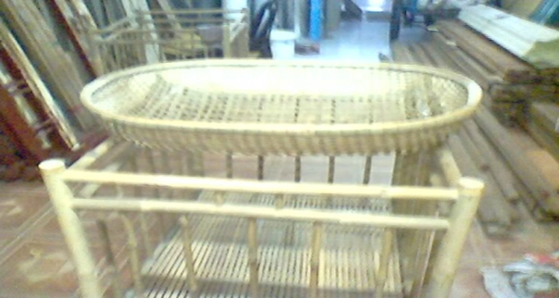
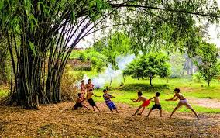

Slide 45
b. Trong đời sống văn hóa, tinh thần:
Chi tiết, hình ảnh | Sự gắn bó | Nghệ thuật
Lọt lòng: nằm nôi tre
Tuổi thơ: chơi chắt với que chuyền tre
Thời thanh xuân: nỉ non dưới bóng tre.
- Nguồn vui tuổi thơ
Tuổi già: làm bạn với điếu cày
Nhắm mắt xuôi tay: giường tre
Sống chết có nhau, chung thủy

Slide 46
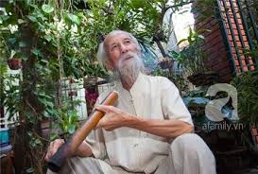
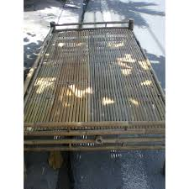
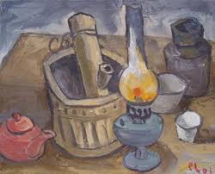

Slide 47
b. Trong đời sống văn hóa, tinh thần:
Chi tiết, hình ảnh | Sự gắn bó | Nghệ thuật
Lọt lòng: nằm nôi tre
Tuổi thơ: chơi chắt với que chuyền tre
Thời thanh xuân: nỉ non dưới bóng tre.
Nguồn vui
tuổi thơ
Tuổi già: làm bạn với điếu cày
Nhắm mắt xuôi tay: giường tre
Sống chết có nhau, chung thủy
Niềm vui
tuổi già

Slide 48
b. Trong đời sống văn hóa, tinh thần:
Chi tiết, hình ảnh | Sự gắn bó | Nghệ thuật
 | -Nguồn vui tuổi thơ - Niềm vui tuổi già
Lọt lòng: nằm nôi tre
Tuổi thơ: chơi chắt với que chuyền tre
Thời thanh xuân: nỉ non dưới bóng tre.
Tuổi già: làm bạn với điếu cày
Nhắm mắt xuôi tay: giường tre
Sống chết có nhau, chung thủy
Liệt kê, nhân hóa
=> Suốt cuộc đời, con người luôn có tre làm bạn.

Slide 49
c. Trong chiến đấu
Chi tiết | Sự gắn bó | Nghệ thuật
- Tre lại là đồng chí, là vũ khí (Gậy tre, chông tre) - Tre xung phong vào xe tăng đại bác. - Tre giữ làng, giữ nước, giữ mái nhà tranh, giữ đồng lúa chín. - Tre hi sinh để bảo vệ con người.
Tre, anh hùng lao động!
Tre, anh hùng chiến đấu!

Slide 50







Slide 51
c. Trong chiến đấu:
Chi tiết | Sự gắn bó | Nghệ thuật
Tre lại là đồng chí, là vũ khí (Gậy tre, chông tre) - Tre xung phong vào xe tăng đại bác. - Tre giữ làng, giữ nước, giữ mái nhà tranh, giữ đồng lúa chín. - Tre hi sinh để bảo vệ con người.
Tre dũng cảm, kiên cường, cùng con người chiến đấu bảo vệ quê hương.
Tre, anh hùng lao động!
Tre, anh hùng chiến đấu!

Slide 52
c. Trong chiến đấu:
Chi tiết | Sự gắn bó | Nghệ thuật
- Tre lại là , là vũ khí (gậy tre, chông tre) - Tre vào xe tăng đại bác. - Tre làng, nước, mái nhà tranh, đồng lúa chín. - Tre để bảo vệ con người.
đồng chí
xung phong
Tre dũng cảm, kiên cường, cùng con người chiến đấu
Nhân hóa,
điệp ngữ.
giữ
giữ
giữ
giữ
hi sinh
Tre, !
Tre, !
anh hùng lao động
anh hùng chiến đấu

Slide 53

Buổi đầu không một tấc sắt trong tay, tre là tất cả, tre là vũ khí. Muôn ngàn đời biết ơn chiếc gậy
tầm đã dựng nên thành Tổ quốc!
Và bất khuất có cái tre.
vông
đồng
sông Hồng
chông
→ Câu văn giàu nhạc điệu.

Slide 54
c. Trong chiến đấu:
Chi tiết | Sự gắn bó | Nghệ thuật
- Tre lại là , là vũ khí (gậy tre, chông tre) - Tre vào xe tăng đại bác. - Tre làng, nước, mái nhà tranh, đồng lúa chín. - Tre để bảo vệ con người.
đồng chí
Nhân hóa,
điệp ngữ,
câu văn
giàu nhạc điệu
xung phong
Tre dũng cảm, kiên cường, cùng con người chiến đấu
giữ
giữ
giữ
giữ
hi sinh
Tre, !
Tre, !
anh hùng lao động
anh hùng chiến đấu

Slide 55
2. Sự gắn bó giữa tre và con người Việt Nam
Cây tre là người bạn thân của nông dân, nhân dân Việt Nam.
Trong đời sống sinh hoạt,
lao động
Trong đời sống văn hóa,
tinh thần
Trong
chiến đấu
là “cánh tay”,
là “người nhà”
là “nguồn vui”
là “vũ khí”
là “đồng chí”
Tôn vinh, ca ngợi vai trò của tre trong cuộc sống của con người.

Slide 56


Slide 57



II. Đọc - tìm hiểu chi tiết:
3. Ý nghĩa của tre trong hiện tại và tương lai:

Slide 58
3. Ý nghĩa của tre trong hiện tại và tương lai:
Chi tiết, hình ảnh | Ý nghĩa | Nghệ thuật
- Tre
+ Vẫn mang khúc nhạc
+ Tiếng sáo diều vi vút mãi

Slide 59







Slide 60
3. Ý nghĩa của tre trong hiện tại và tương lai:
Chi tiết, hình ảnh | Ý nghĩa | Nghệ thuật
- Tre
+ Vẫn mang khúc nhac
+ Tiếng sáo diều vi vút mãi
Tre là phương tiện để con người bộc lộ cảm xúc.
- Tre
+ Vẫn là bóng mát.
+ Vẫn tươi cổng chào.

Slide 61





Slide 62
3. Ý nghĩa của tre trong hiện tại và tương lai:
Chi tiết, hình ảnh | Ý nghĩa | Nghệ thuật
- Tre
+ vẫn mang khúc nhac
+ Tiếng sáo diều vi vút mãi
Tre là phương tiện để con người bộc lộ cảm xúc.
- Tre
+ Vẫn là bóng mát.
+ Vẫn tươi cổng chào.
Tre mãi là người bạn đồng hành chung thủy của con người.
- Măng non trên phù hiệu đội viên

Slide 63





Slide 64
3. Ý nghĩa của tre trong hiện tại và tương lai:
Chi tiết, hình ảnh | Ý nghĩa | Nghệ thuật
 |  | Câu văn giàu nhạc điệu, giàu hình ảnh.
- Tre
+ Vẫn mang khúc nhac
+ Tiếng sáo diều vi vút mãi
Tre là phương tiện để con người bộc lộ cảm xúc.
- Tre
+ Vẫn là bóng mát.
+ Vẫn tươi cổng chào.
Tre mãi là người bạn đồng hành chung thủy của con người.
Tre là biểu tượng cho sự tiếp nối của các thế hệ.
- Măng non trên phù hiệu đội viên

Slide 65
III. Tổng kết:
CÂY TRE VIỆT NAM
NGHỆ THUẬT
NỘI DUNG
Nhân hóa,
ẩn dụ,
so sánh,
hoán dụ…
Lời văn
giàu hình
ảnh, giàu
nhạc điệu
Vẻ đẹp
bình dị
Nhiều
phẩmchất
quý báu
BIỂU TƯỢNG CHO DÂN TỘC VIỆT NAM

Slide 66

VỀ THĂM
QUÊ TÔI

Slide 67


Tre già măng mọc

Slide 68





Lạt này gói bánh chưng xanh Cho mai lấy trúc, cho anh lấy nàng.

Slide 69


Truyền thuyết
Thánh Gióng

Slide 70



Truyện cổ tích “Cây tre trăm đốt”

Slide 71


Tre Việt Nam – Nguyễn Duy

Slide 72


Slide 73
IV. Luyện tập:
Bài tập 1. Em hãy tìm những câu tục ngữ, ca dao, truyện dân gian Việt Nam, câu thơ, bài thơ có nói đến cây tre

Slide 74
Bài tập 2: Em hãy viết một đoạn văn khoảng 8 câu miêu tả lũy tre làng mà em có dịp quan sát hoặc một loài cây, loài hoa em yêu thích. Trong đoạn có sử dụng ít nhất một phép tu từ đã học (gạch chân xác định rõ).
Đoạn văn miêu tả
(8 câu, sử dụng ít nhất một phép tu từ dã học)
Lũy tre
Lựa chọn
Loài cây(hoa)
-Khái quát các vòng lũy.
Cụ thể: rễ, thân cây, lá…
Tả cây trong sự gắn bó với con người.
Tả khái quát cụ thể: hình dáng, màu sắc, hương vị.
Tả theo thứ tự thời gian: những thời điểm khác nhau…
Tả cây trong sự gắn bó với con người.

Slide 75

HƯỚNG DẪN VỀ NHÀ
1. Học kiến thức bài: Cây tre Việt Nam (Thép Mới).
2. Hoàn thành đoạn văn bài tập 2.
3. Đọc trước bài : Câu trần thuật đơn, Câu trần thuật đơn có từ “ là”, Câu trần thuật đơn không có từ “là”.

Slide 76


Slide 77


Tạm biệt các con!
Chúc các con học tập tốt !

Slide 78

III. Tổng kết:
CÂY TRE VIỆT NAM
NGHỆ THUẬT
NỘI DUNG
Nhân hóa,
ẩn dụ,
so sánh,
hoán dụ…
Lời văn
giàu hình
ảnh, giàu
nhạc điệu
Vẻ đẹp
bình dị
Nhiều
phẩmchất
quý báu
BIỂU TƯỢNG CHO DÂN TỘC VIỆT NAM

Slide 79


TỤC NGỮ:
- Tre già khó uốn.
- Tre non dễ uốn.
- Tre già là bà lim.
- Tre già măng mọc.

Slide 80


Lạt này gói bánh chưng xanh Cho mai lấy trúc, cho anh lấy nàng.

Slide 81
CA DAO:
Đêm trăng thanh anh mới hỏi nàng
Tre non đủ lá đan sàng nên chăng?
- Chặt tre gài bẫy vót chông
Tre bao nhiêu lá, thương chồng bấy nhiêu.
- Em về cắt rạ đánh tranh
Chặt tre chẻ lạt cho anh lợp nhà
Sớm khuya hòa thuận đôi ta
Hơn ai gác tía lầu hoa một mình.
- Một cành tre, năm bảy cành tre
Đẹp duyên thì lấy chớ nghe họ hàng.
- Làng tôi có lũy tre xanh
Có sông Tô Lịch uốn quanh xóm làng.
- Trăng lên tắm lũy tre làng
Trăng nhòm qua cửa, trăng nhòm vô nôi.

Slide 82
Truyền thuyết: Thánh Giong

Slide 83


TRUYỆN CỔ TÍCH: Cây tre trăm đốt

Slide 84

THƠ:
Quê Hương tôi có con sông xanh biếc
Nước gương trong soi tóc những hàng tre
(Nhớ con sông quê hương-Tế Hanh)
Làng tôi sau lũy tre mờ xa
Tình yêu quê hương những nếp nhà.
(Làng tôi - Hồ Bắc)
Con ở miền Nam ra thăm lăng Bác
Đã thấy trong sương hàng tre bát ngát
Ôi! Hàng tre xanh xanh Việt Nam
Bão táp mưa sa đứng thẳng hàng
(Viếng lăng Bác - Viễn Phương)

Slide 85
Tre Việt Nam
Tre xanh Xanh tự bao giờ? Chuyện ngày xưa... đã có bờ tre xanh Thân gầy guộc, lá mong manh Mà sao nên luỹ nên thành tre ơi? Ở đâu tre cũng xanh tươi Cho dù đất sỏi đất vôi bạc màu Có gì đâu, có gì đâu Mỡ màu ít, chắt dồn lâu hoá nhiều Rễ siêng không ngại đất nghèo Tre bao nhiêu rễ bấy nhiêu cần cù Vươn mình trong gió tre đu Cây kham khổ vẫn hát ru lá cành Yêu nhiều nắng nỏ trời xanh Tre xanh không đứng khuất mình bóng râm | Bão bùng thân bọc lấy thân Tay ôm tay níu tre gần nhau thêm Thương nhau tre chẳng ở riêng Luỹ thành từ đó mà nên hỡi người Chẳng may thân gãy cành rơi Vẫn nguyên cái gốc truyền đời cho măng Nòi tre đâu chịu mọc cong Chưa lên đã nhọn như chông lạ thường Lưng trần phơi nắng phơi sương Có manh áo cộc tre nhường cho con Măng non là búp măng non Đã mang dáng thẳng thân tròn của tre Năm qua đi, tháng qua đi Tre già măng mọc có gì lạ đâu Mai sau, Mai sau, Mai sau... Đất xanh tre mãi xanh màu tre xanh. (Nguyễn Duy)

Slide 86
II. Đọc - tìm hiểu chi tiết:
2. Sù g¾n bã cña c©y tre víi con người Việt Nam:
a. Trong đời sống lao ®éng:
b. Trong đời sống văn hóa, tinh thần:
c. Trong chiến đấu:
- Tre lại là đồng chí, là vũ khí - Gậy tre, chông tre chống lại sắt thép của quân thù. - Tre xung phong vào xe tăng đại bác. - Tre giữ làng, giữ nước, giữ mái nhà tranh, giữ đồng lúa chín. - Tre hi sinh để bảo vệ con người.
Tre, anh hùng lao động! Tre, anh hùng chiến đấu!

Slide 87
II. Đọc - tìm hiểu chi tiết:
2. Sù g¾n bã cña c©y tre víi con người Việt Nam:
a. Trong đời sống lao ®éng:
b. Trong đời sống văn hóa, tinh thần:
c. Trong chiến đấu:
- Tre lại là đồng chí, là vũ khí - Gậy tre, chông tre chống lại sắt thép của quân thù. - Tre xung phong vào xe tăng đại bác. - Tre giữ làng, giữ nước, giữ mái nhà tranh, giữ đồng lúa chín. - Tre hi sinh để bảo vệ con người.
Tre, anh hùng lao động! Tre, anh hùng chiến đấu!
=> nhân hóa, điệp ngữ => Tre dũng cảm, kiên cường

Slide 88
2. Cây tre gắn bó với con người Việt Nam
a. Trong đời sống lao động: Tre là người bạn, cảm thông sẻ chia, đỡ đần.
b. Trong đời sống văn hóa, tinh thần:
Lọt lòng : nằm nôi tre
Tuổi thơ : chơi chắt với que chuyền tre
Thời thanh xuân :nỉ non dưới bóng tre.
Tuổi già : làm bạn với điếu cày
Từ giã cõi đời: giường tre
Nguồn vui của tuổi thơ, niềm vui của tuổi già
Tre g¾n bã víi ng­êi ë mäi løa tuæi

Slide 89
II. Đọc - tìm hiểu chi tiết:
2. Sù g¾n bã cña c©y tre víi con người Việt Nam:
a. Trong đời sống sinh hoạt, lao ®éng:
- Bãng tre trïm lªn ©u yÕm lµng, b¶n…
- D­íi bãng tre:
+ Mái đình, mái chùa cổ kính
+ Một nền văn hoá lâu đời
+ Người dân dựng nhà ,dựng cửa, vỡ ruộng khai hoang.
Tre là cánh tay, giúp người trăm nghìn công việc
Tre ăn ở với người đời đời, kiếp kiếp.

Slide 90



2. Cây tre gắn bó với con người Việt Nam
a. Trong đời sống lao động: Tre ăn ở với người Tre giúp người trăm công, nghìn việc
- Tre là cánh tay của người nông dân - Tre khăng khít trong đời sống hàng ngày => Nhân hóa, so sánh. => Tre là người bạn, cảm thông sẻ chia, đỡ đần.

Slide 91

II. Đọc - tìm hiểu chi tiết:
2. Mối quan hệ giữa tre và con người Việt Nam:
* Nghệ thuật:
Từ ngữ:
+ âu yếm, ăn ở, đánh giặc, chống lại, giữ, hi sinh, bảo vệ …
+ chung thủy, thẳng thắn, bất khuất, …
→ Động từ
→ Tính từ

Slide 92
II. Đọc - tìm hiểu chi tiết:
2. Mối quan hệ giữa tre và con người Việt Nam:
Nghệ thuật:
Các động từ, tính từ, các câu văn giàu nhạc tính, biện pháp tu từ.
Tôn vinh, ca ngợi vai trò của tre
trong cuộc sống của con người.

Slide 93
3. Tre trường tồn cùng dân tộc Việt Nam
- Tre là phương tiện để con người bộc lộ cảm xúc (Tiếng sáo)
- Tre là biểu tượng cho sự tiếp nối của các thế hệ con người( Măng non).
- Tre mãi là người bạn đồng hành chung thủy của con người.
- Tre là tượng trưng cao quý của dân tộc Việt Nam.

Slide 94








Slide 97
Hướng dẫn về nhà:
- Sưu tầm thêm những câu thơ, câu văn, ca dao, tục ngữ nói về hình ảnh cây tre Việt Nam.

Slide 99
Dưới bóng tre xanh

Slide 100


Nôi tre
Giường tre

Slide 101


Diều
Sáo trúc

Slide 102
Nhạc của trúc, nhạc của tre là khúc nhạc của đồng quê. Nhớ một buổi trưa nào, nồm nam cơn gió thổi, khóm tre làng rung lên man mác khúc nhạc đồng quê.
Diều bay, diều lá tre bay lưng trời…
Sáo tre, sáo trúc vang lưng trời…
Gió đưa tiếng sáo, gió nâng cánh diều…
Trời cao lồng lộng, đồng ruộng mênh mông hãy lắng nghe tiếng hát giữa trời cao của trúc, của tre…

Slide 103
“Tre già măng mọc”. Măng mọc trên phù hiệu ở ngực thiếu nhi Việt Nam, lứa măng non của nước Việt Nam Dân chủ Cộng hòa.

Slide 104

Huy hiệu của Đội Thiếu niên Tiền phong Hồ Chí Minh

Slide 105





Slide 106





Slide 107
Môn : Ngữ văn
Tiết : 95
Ẩn dụ
CỦNG CỐ - DẶN DÒ
Học thuộc phần ghi nhớ.
Làm các bài tập còn lại.
Chuẩn bị bài mới

Slide 108

Tạm biệt các em!
Chúc các em học tập tốt !

Slide 109
II. Đọc - tìm hiểu chi tiết:
2. Mối quan hệ giữa tre và con người Việt Nam:
Cây tre là người bạn thân của nông dân Việt Nam, bạn thân của nhân dân Việt Nam.
Trong sản xuất
Trong đời sống sinh hoạt
Trong đời sống tinh thần
là “cánh tay”
là “người nhà”
là “nguồn vui”
→ Tre mang bản sắc văn hóa Việt Nam

Slide 110
II. Đọc - tìm hiểu chi tiết:
2. Mối quan hệ giữa tre và con người Việt Nam:
* Nghệ thuật:
“Gậy tre, chông tre chống lại sắt thép của quân thù. Tre xung phong vào xe tăng, đại bác. Tre giữ làng, giữ nước, giữ mái nhà tranh, giữ đồng lúa chín. Tre hi sinh để bảo vệ con người. Tre, anh hùng lao động! Tre, anh hùng chiến đấu!”
→ Hình ảnh nhân hóa

